Slide 1
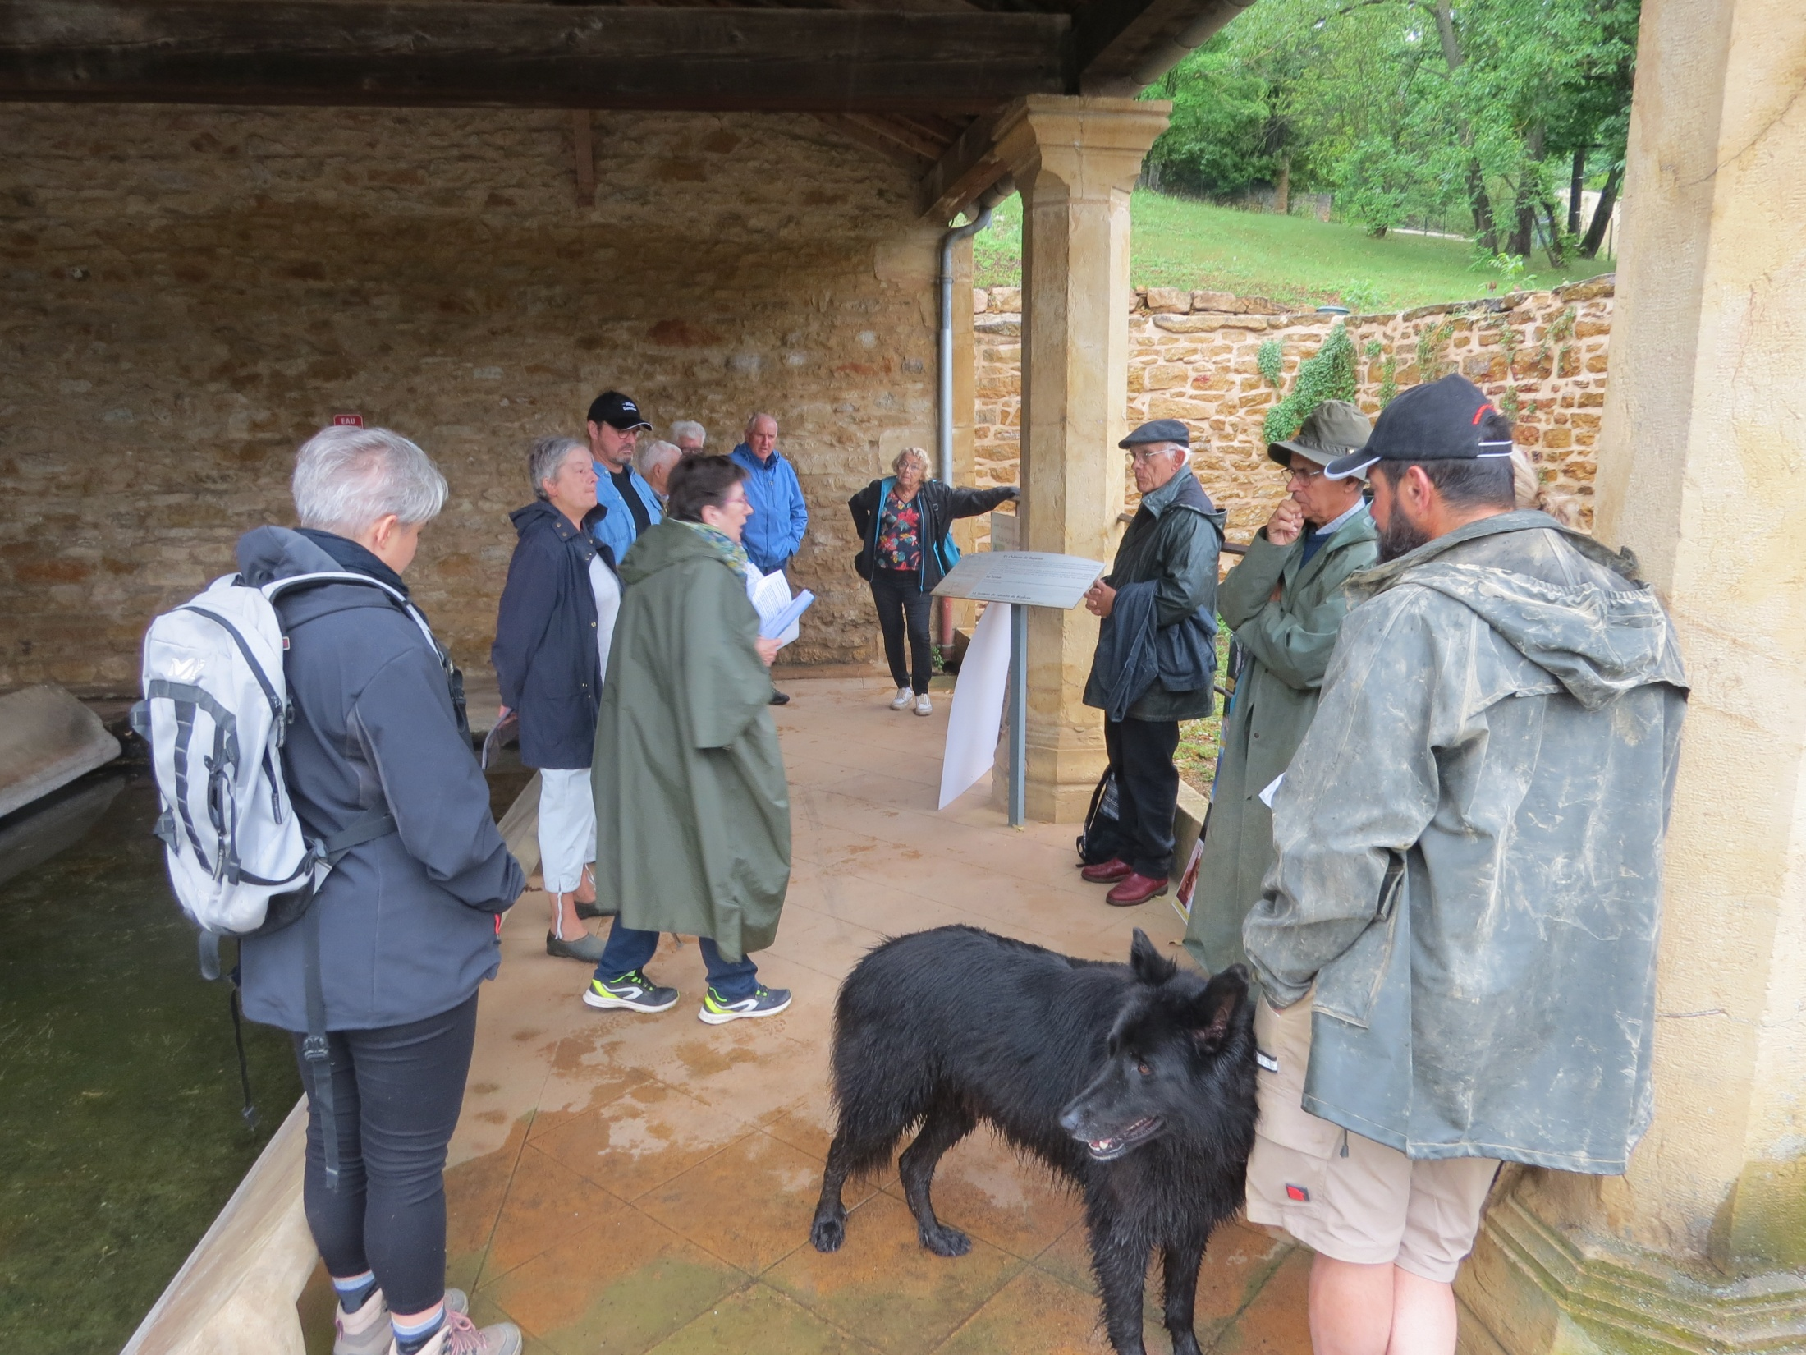
9H30: lavoir de Bayère à Charnay, Agnès Ronzon
et Michel Vidal nous emmènent
sur les traces des carriers
26 juin 2022 Journée du patrimoine de pays et des moulins
Les Pierres Dorées sont une merveille.
Après avoir présenté notre propre patrimoine, intéressons nous à celui des autres…..

Slide 2
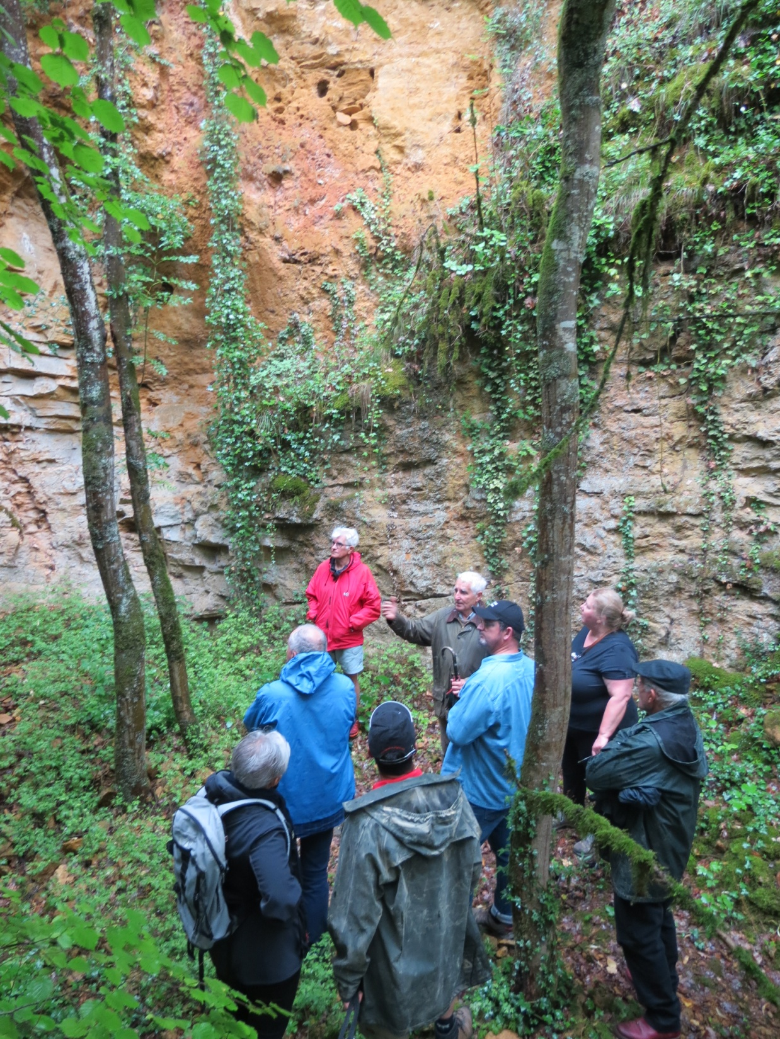
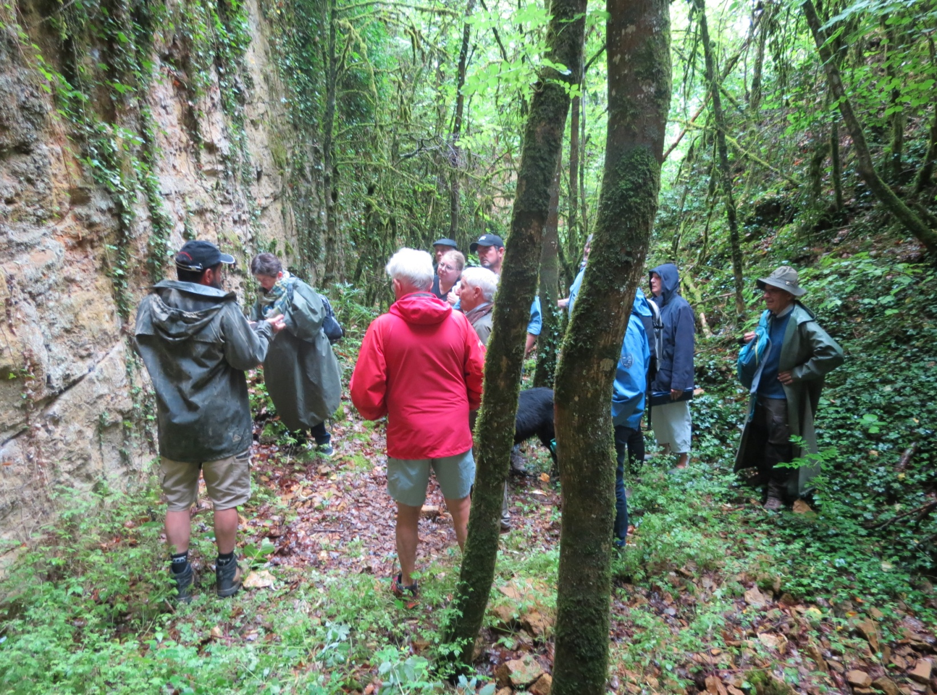
Visite des carrières sur les hauts de Bayère commentée par Michel Vidal et Fabrice Molina, notre carrier de Theizé: un des tous derniers carriers en France

Slide 3
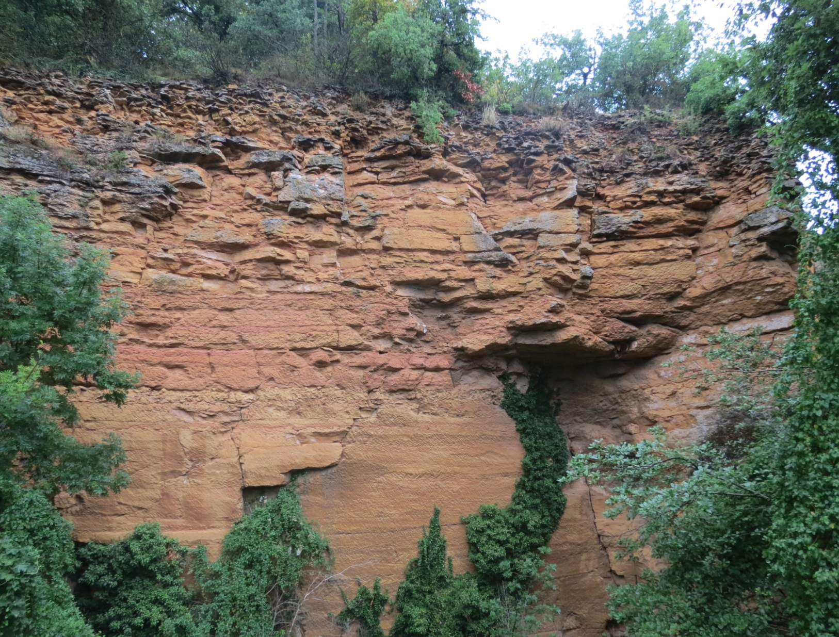
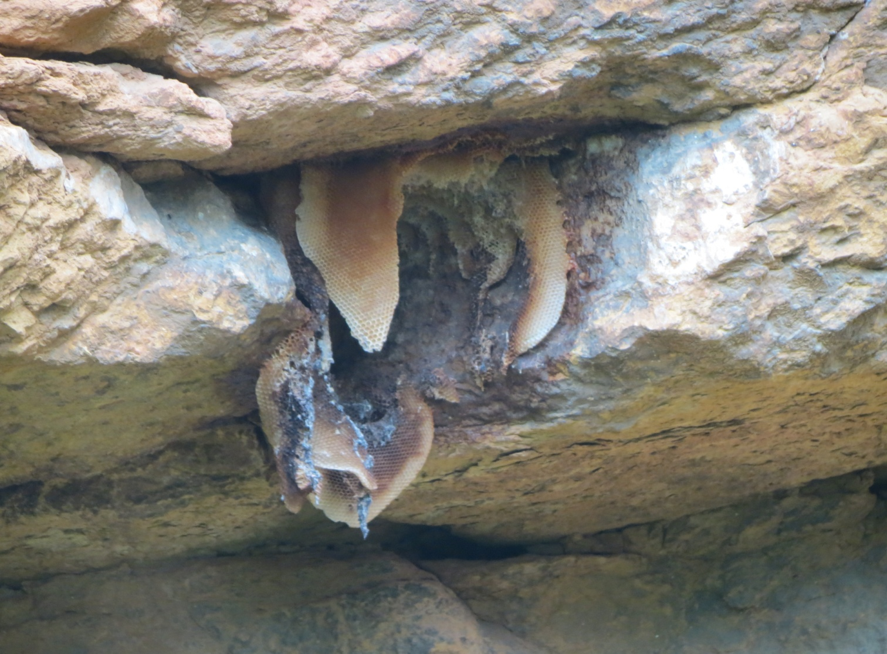
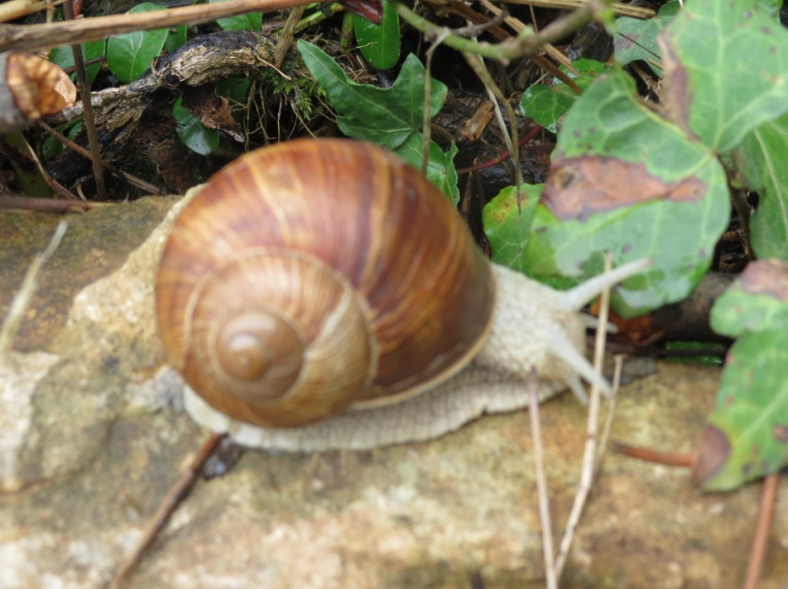
Une autre carrière et un superbe front de taille avec une curiosité….
…un essaim d’abeilles sauvages, accroché sous une niche de la paroi
Et partout des gros
escargots de
Bourgogne

Slide 4
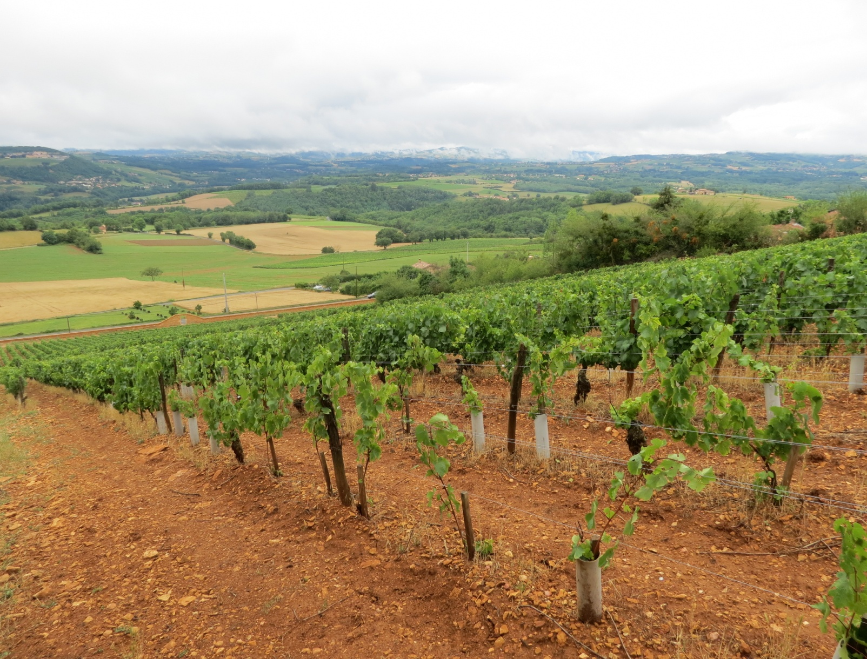
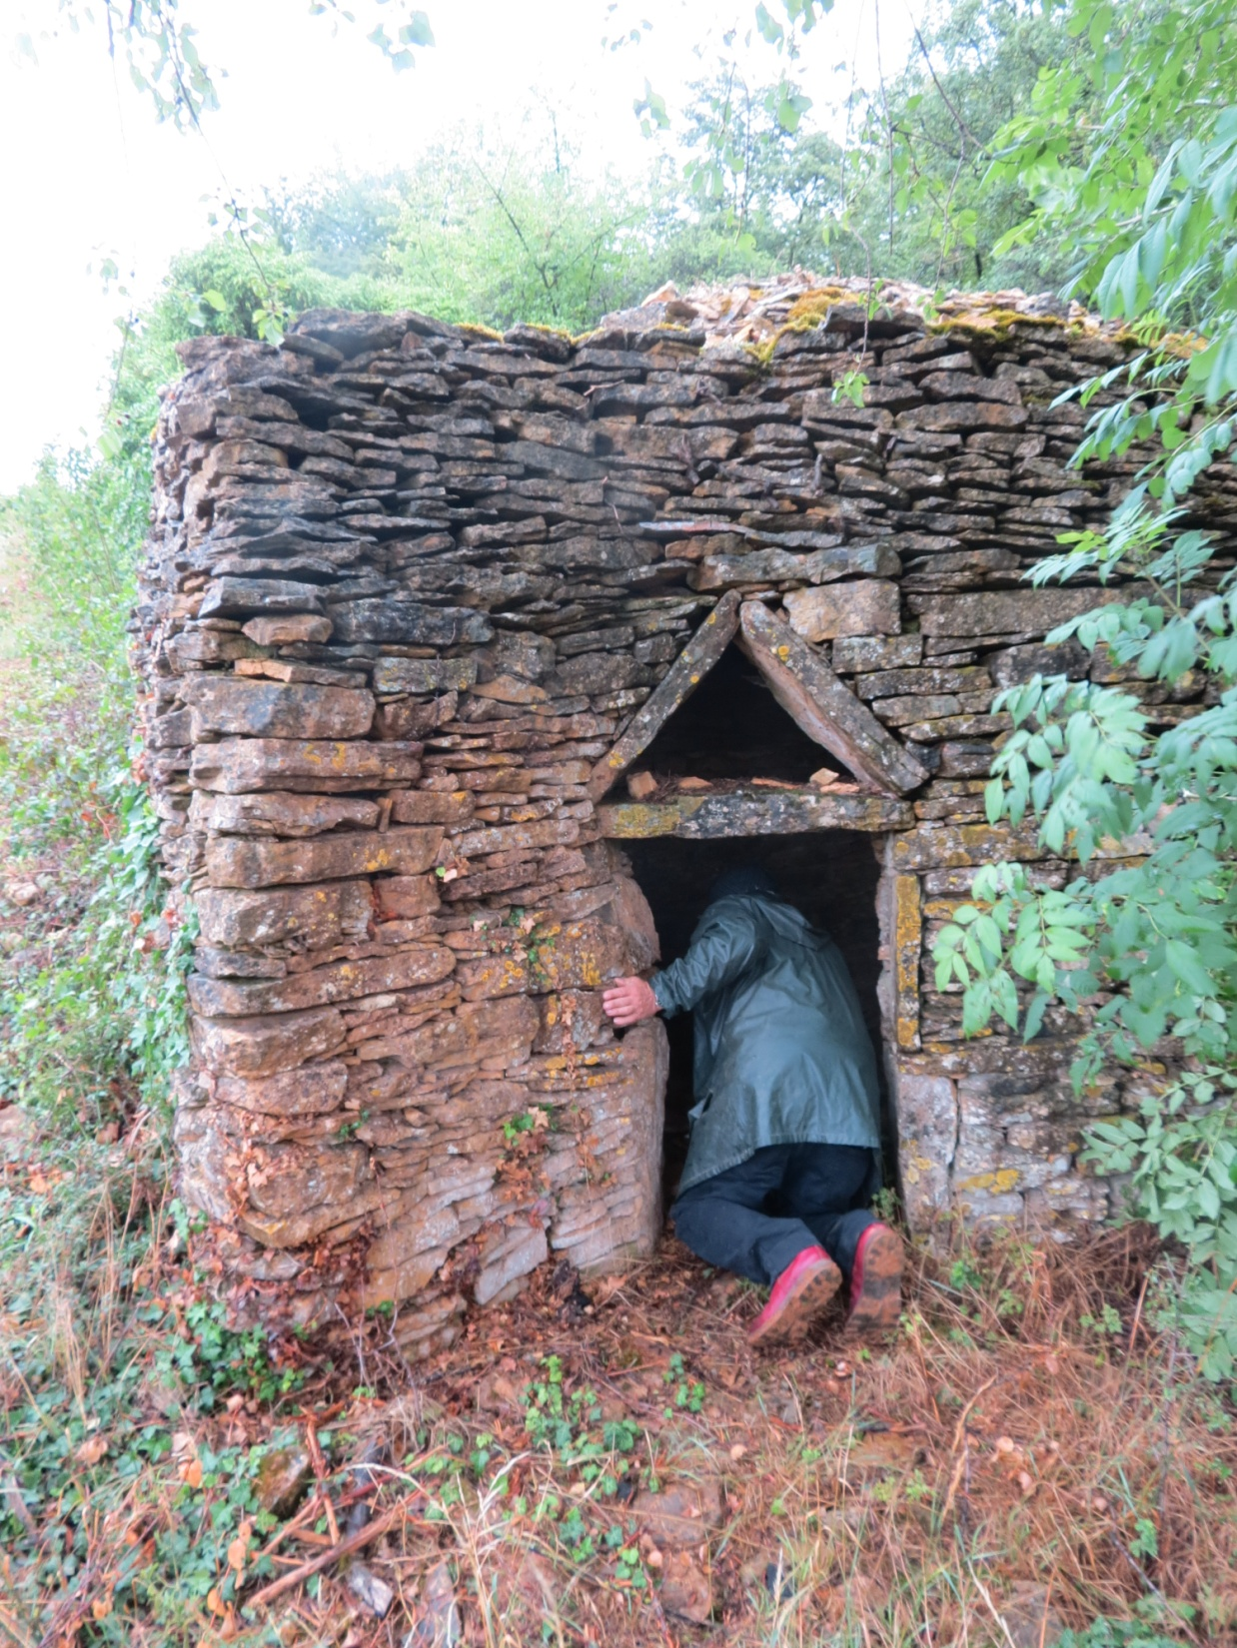
Depuis la crête au-dessus des vignes de J-Paul Brun: ils sont pas beaux nos paysages des Pierres Dorées?
Encore une belle cadole

Slide 5
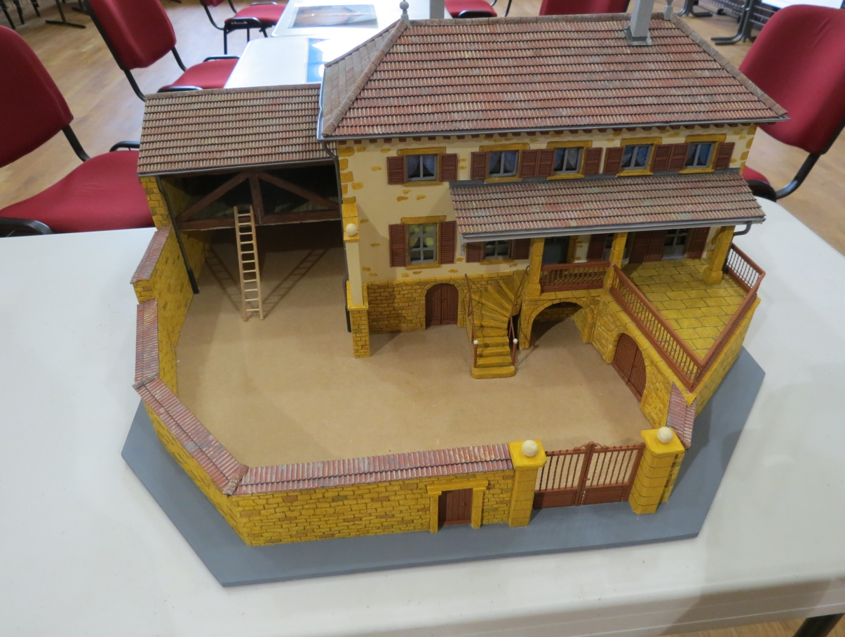
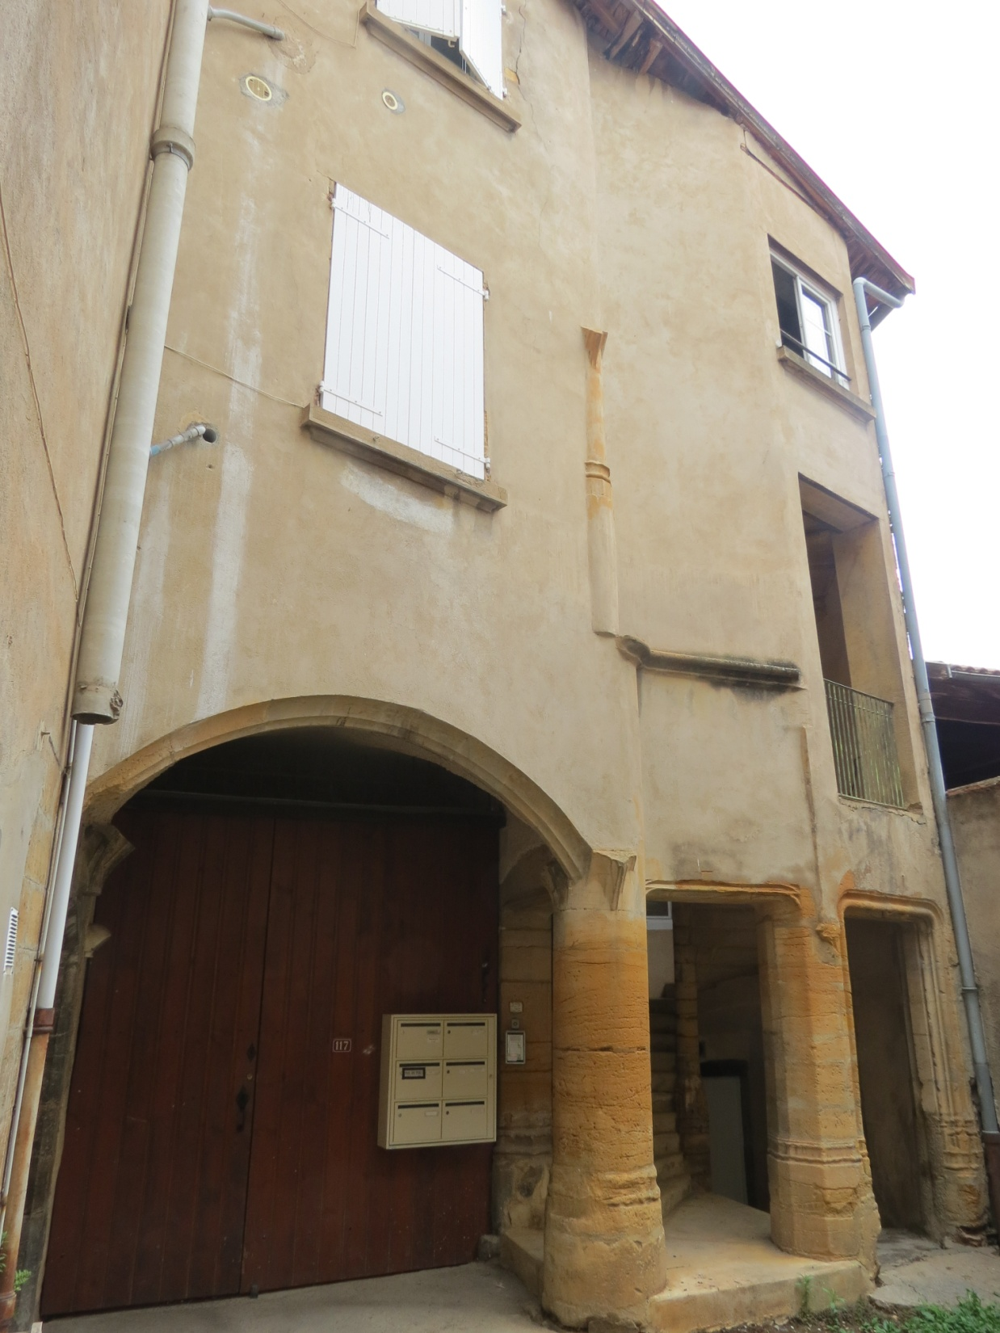
Ce qui reste de l’ancienne
demeure seigneuriale
15H00 dans l’ancienne église du Bois d’Oingt où les visiteurs peuvent admirer l’expo sur le bâti des Pierres Dorées, Marie-France Rochard présidente de la Fédé, nous attend pour une visite du Bois d’Oingt médiéval

Slide 6
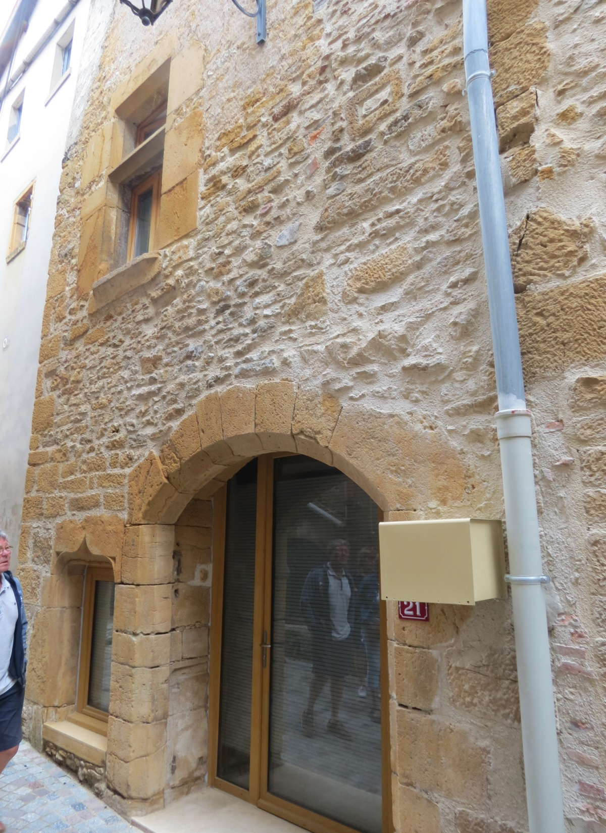
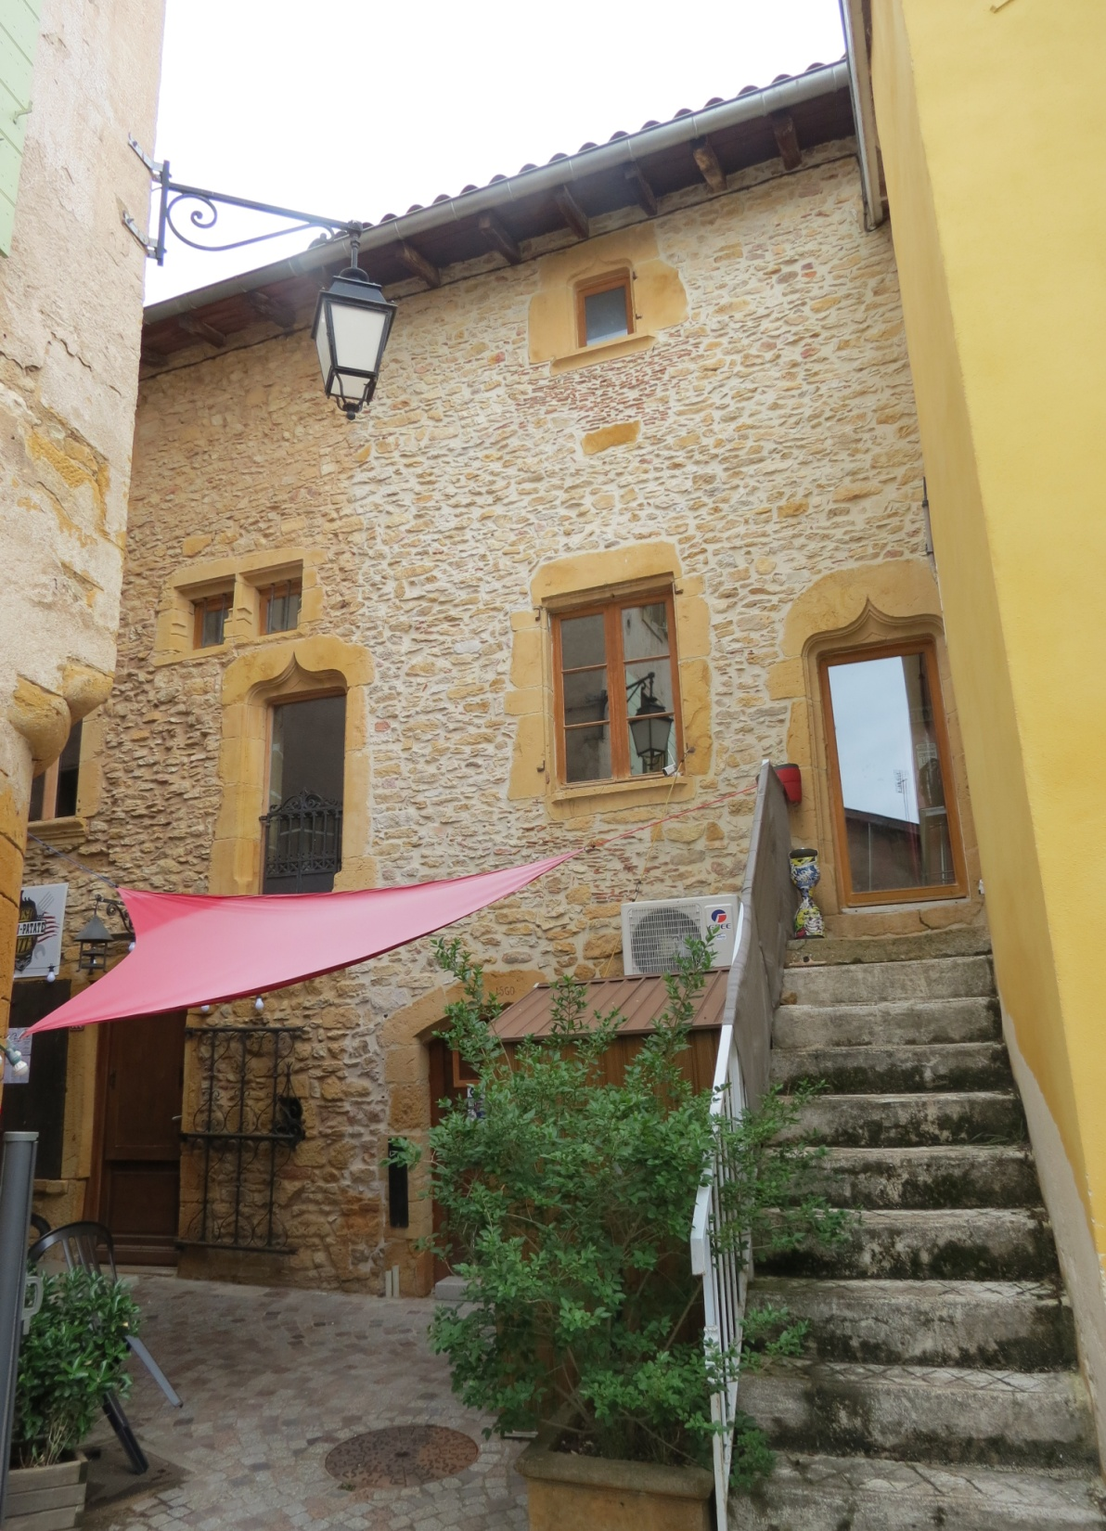
Ne soyons pas chauvins: dans un dédale très médiéval de ruelles, de belles maisons en pierres dorées, plutôt mieux restaurées que dans le vieil Anse…..

Slide 7
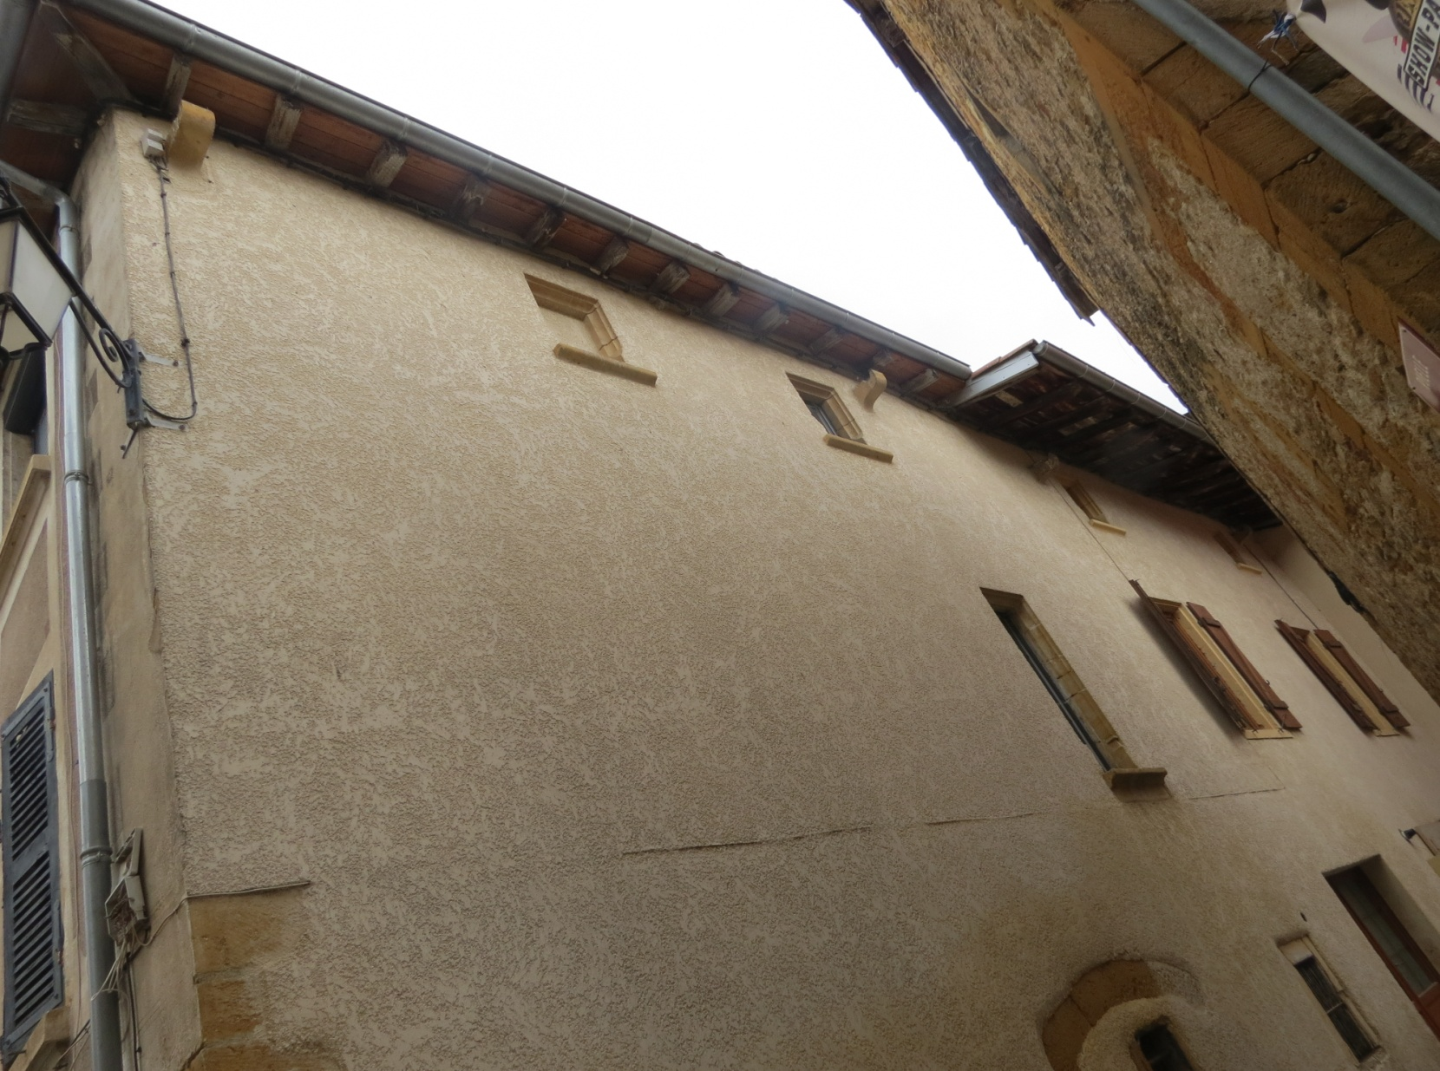
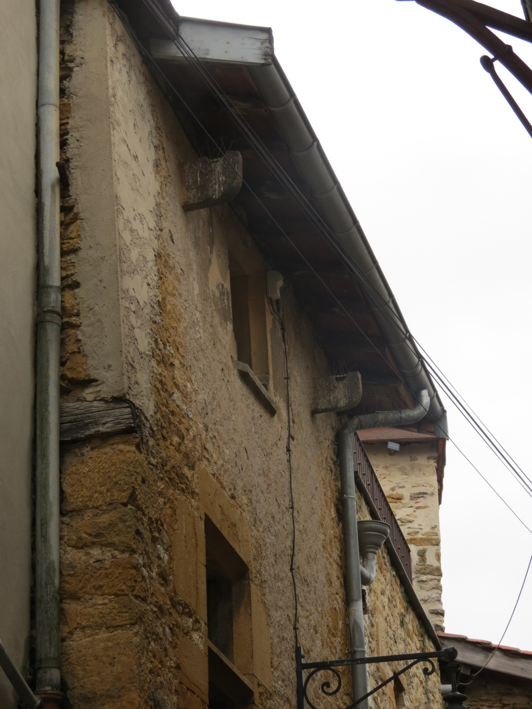
Et également des consoles de séchoir à chanvre (6) sur 2 maisons

Slide 8
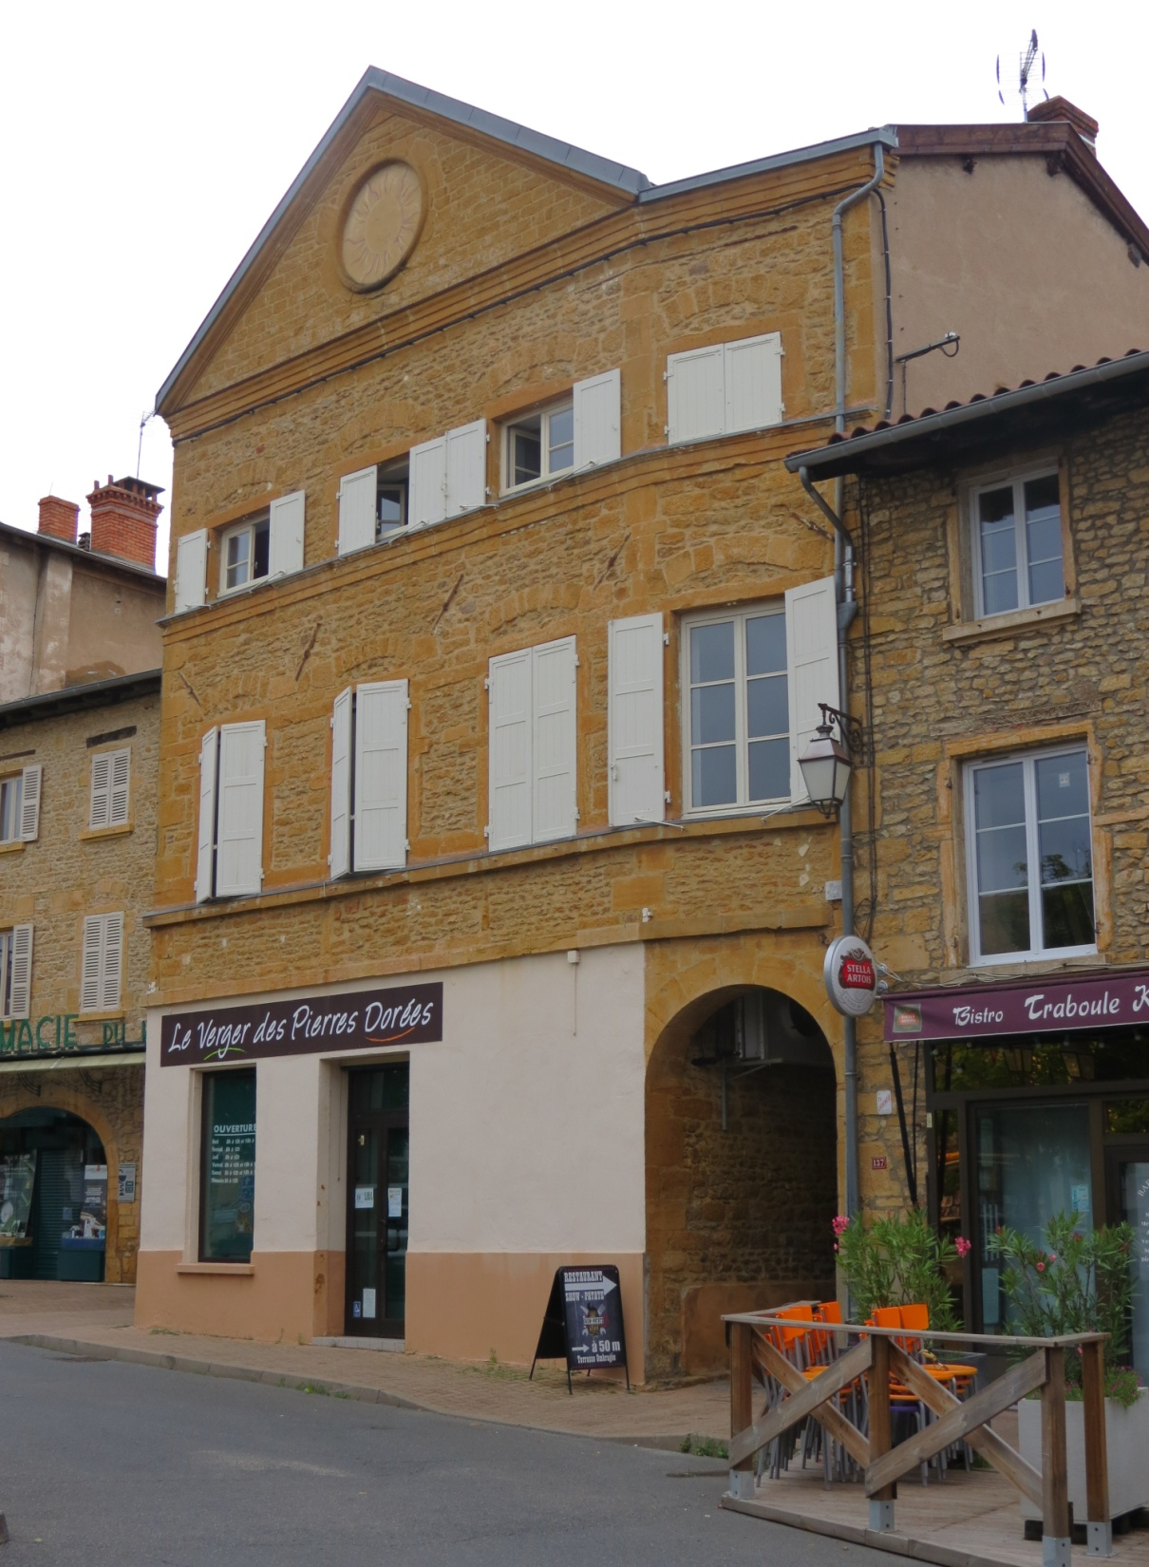
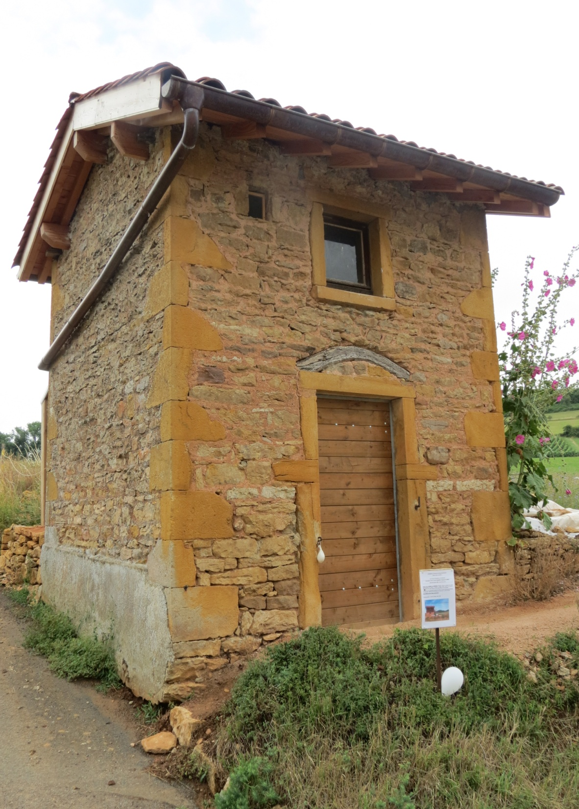
Et la surprise-
mystère de
Marie-France:
sur cette maison
du XIX°, un
curieux cercle (réponse le 6/7
à l’AG d’ACP)
16H45 à la sortie d’Oingt, route de Theizé: une logère récemment restaurée

Slide 9
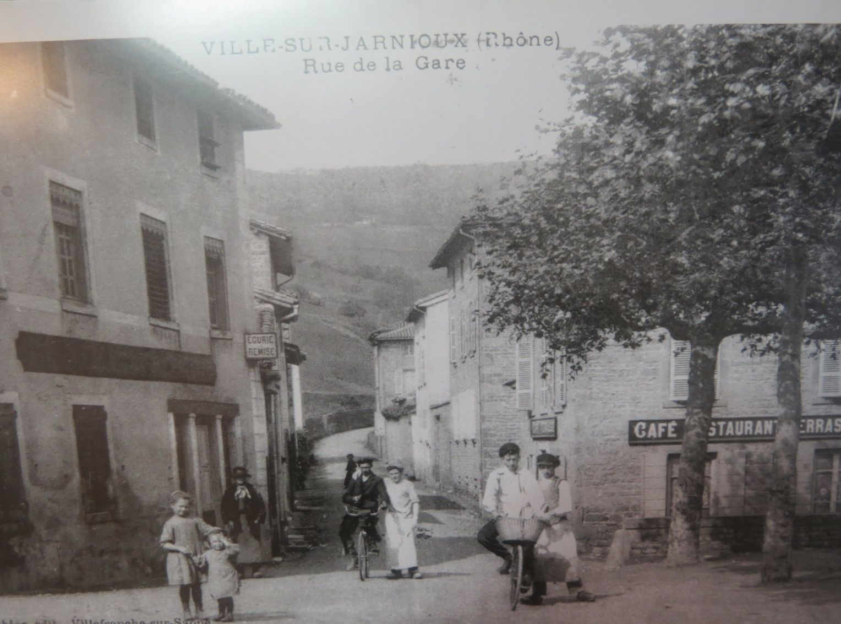
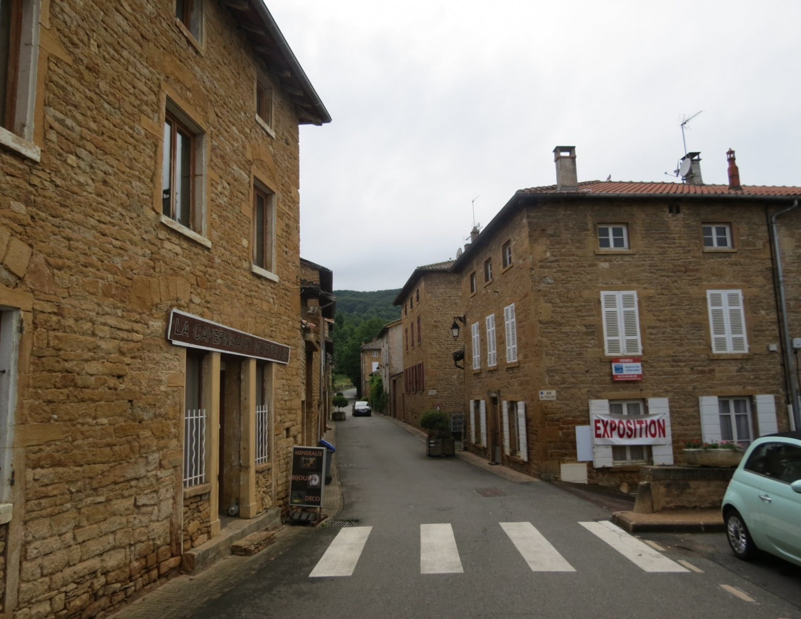
17H00 à Ville sur Jarnioux: visite de l’expo sur les bâtiments communaux (gare, écoles, église….)
L’expo se déroule dans un ancien café-restaurant désaffecté. N’était-ce pas mieux avant quand il y avait des arbres?

Slide 10
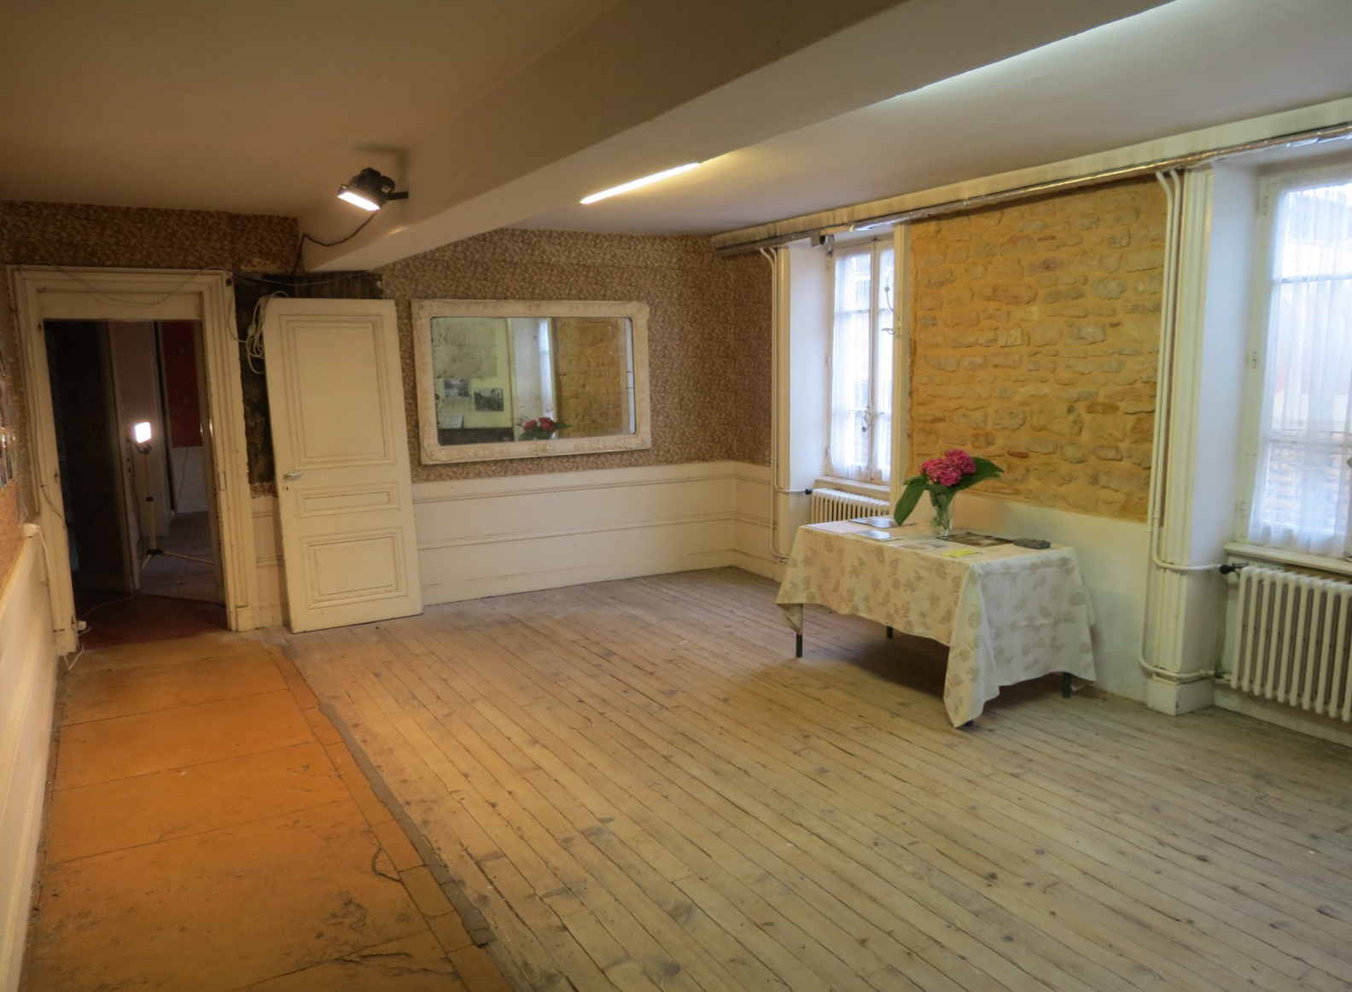
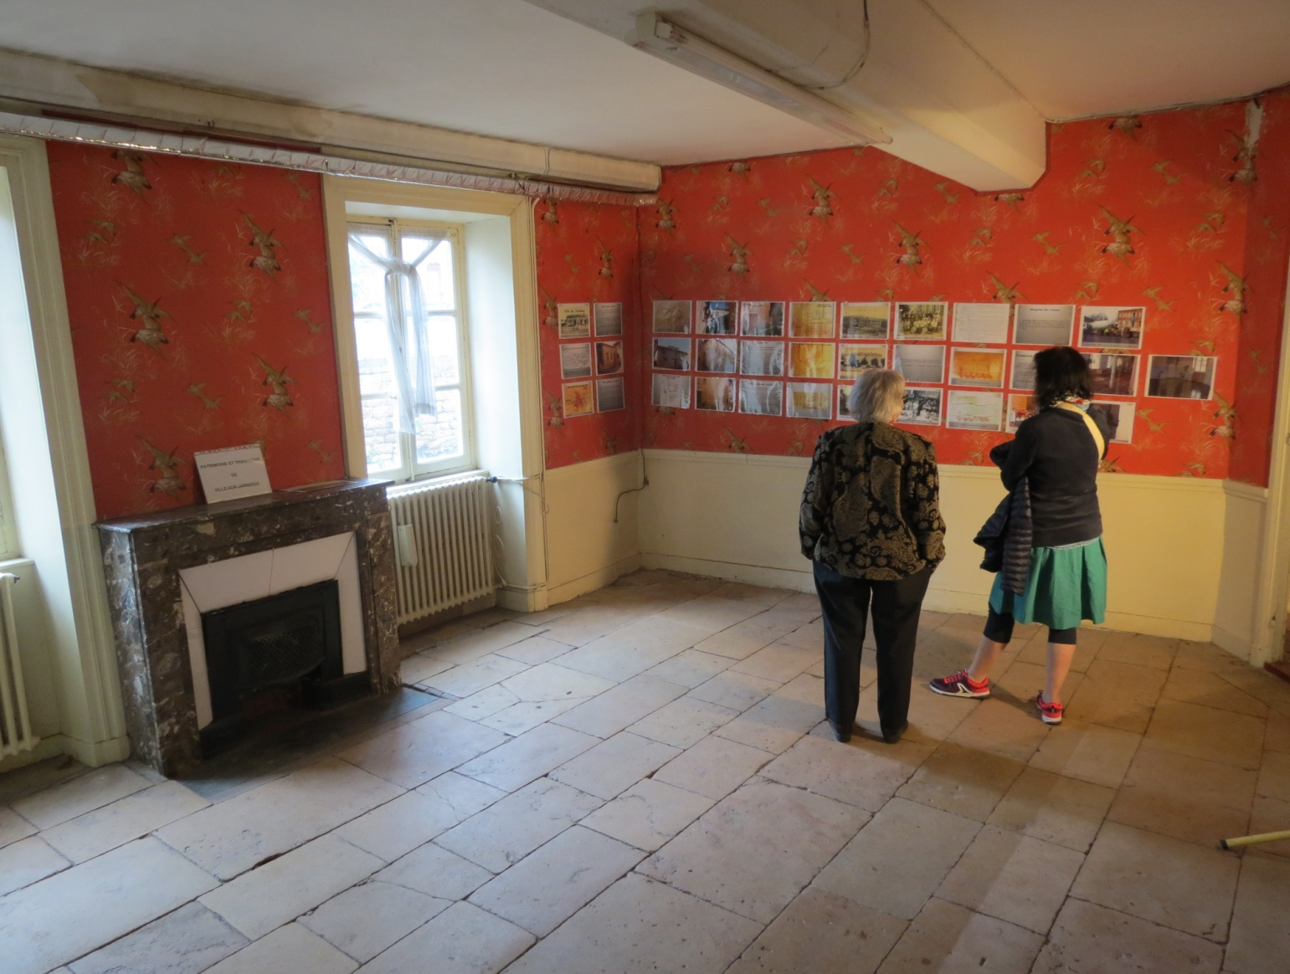
Un café-restaurant dans son jus, comme j’en ai connu dans mon enfance.
La salle du café: ne cherchez pas le bar, vous ne le trouverez pas
La salle du restaurant: d’anciennes cheminées dans toutes les pièces

Slide 11
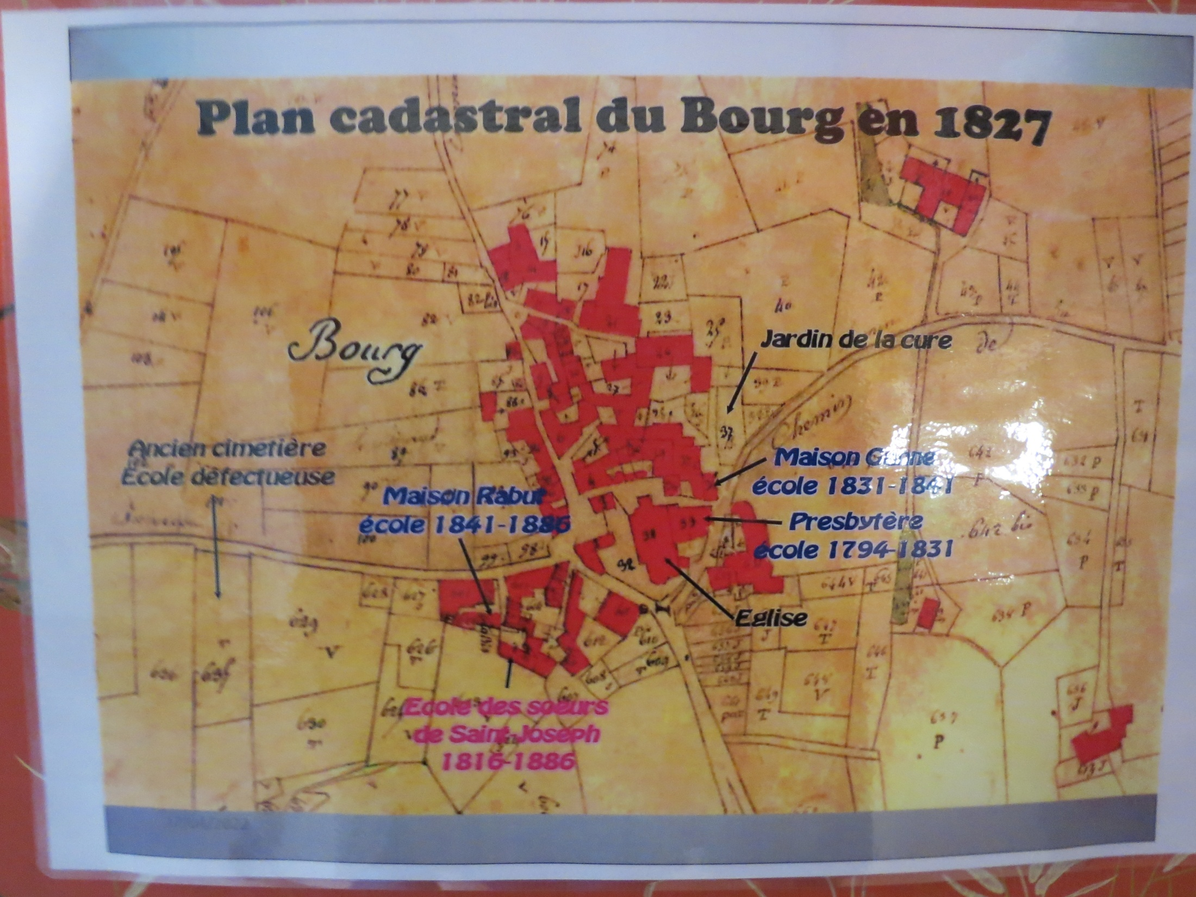
Le parcours compliqué des écoles de filles et de garçons dans le village (il y avait déjà un maître d’école en 1670).
Il ne comprend pas la nouvelle école construite dans les années 1880 à la sortie du bourg.

Slide 12
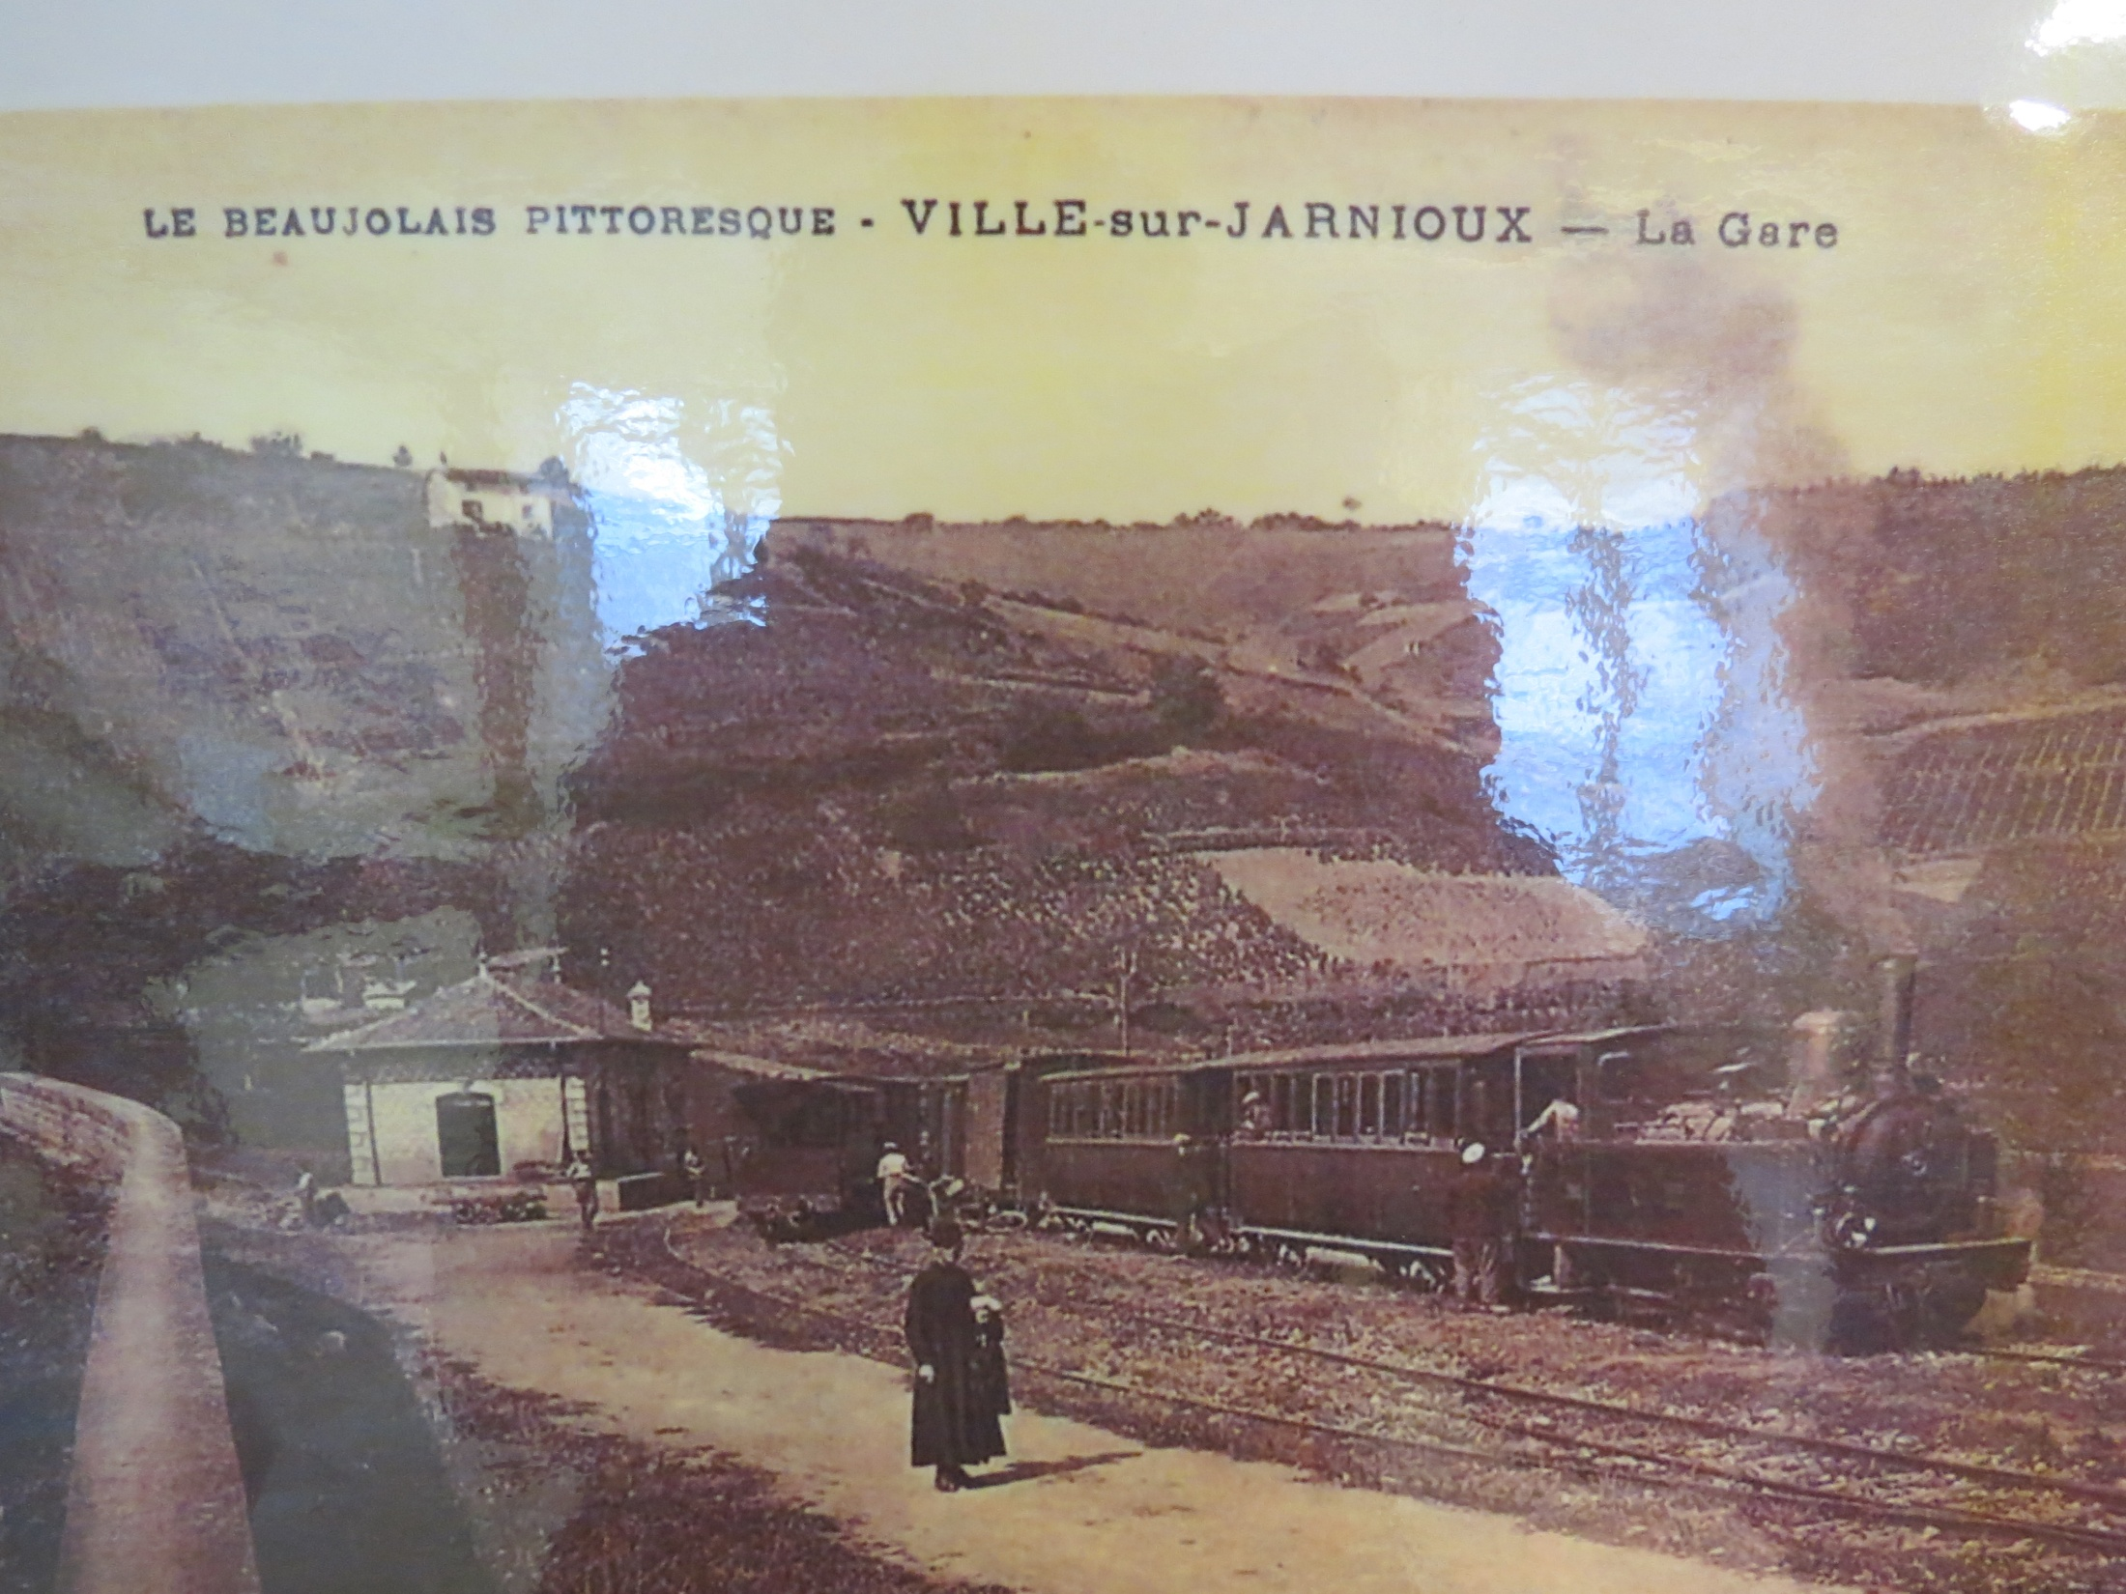
Une gare disparue, qui n’a pas été très longtemps gare et a été transformée dans les années 50 en une annexe de l’école trop petite.
On observe qu’il y avait à l’arrière-plan beaucoup de vignes disparues aujourd’hui.

Slide 13
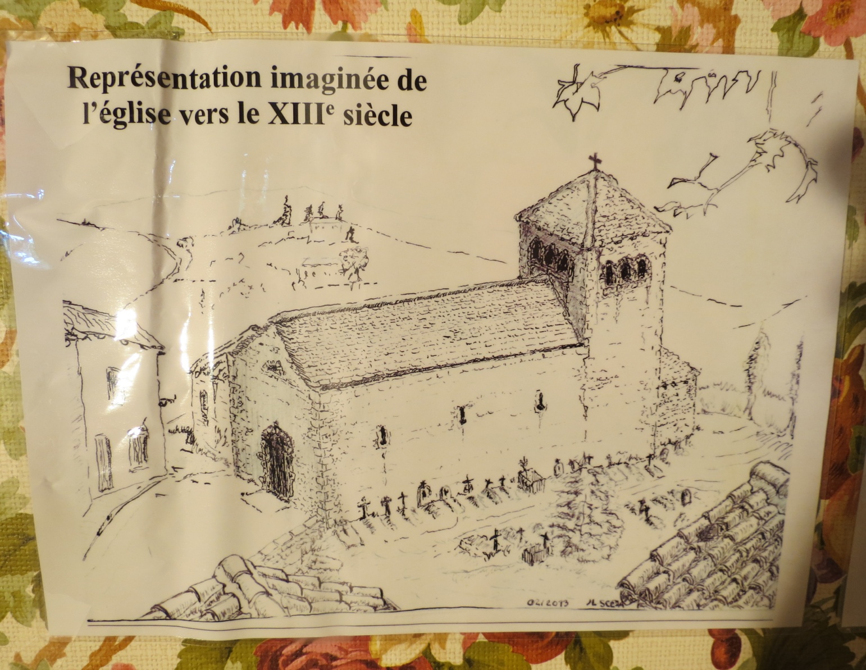
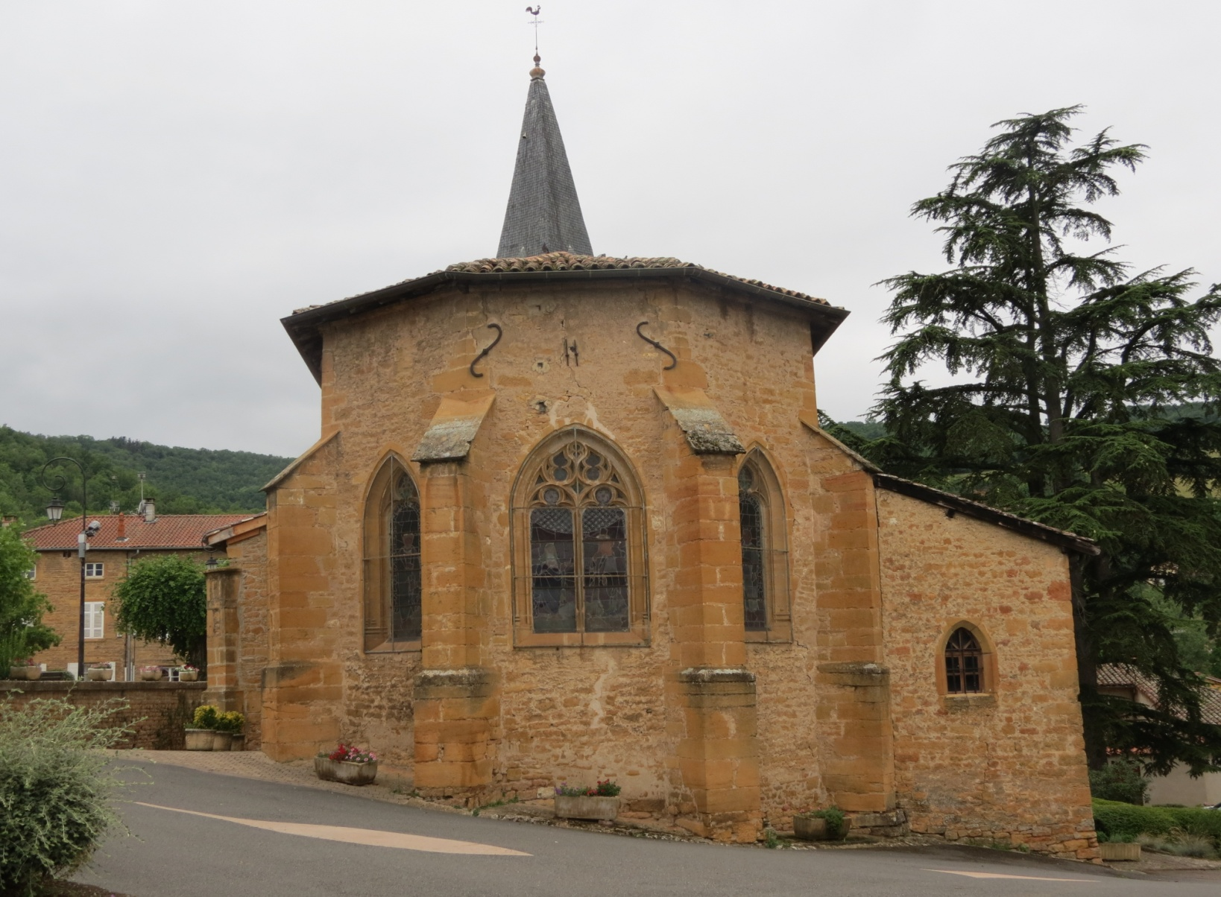
Une église à l’histoire tourmentée, comme toutes les vieilles église….
….dont les origines remonteraient
au moins au XII° siècle

